Slide 1
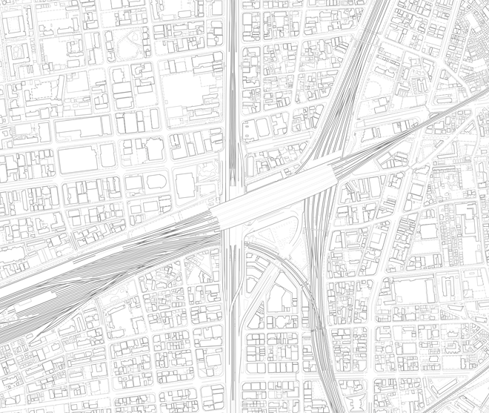
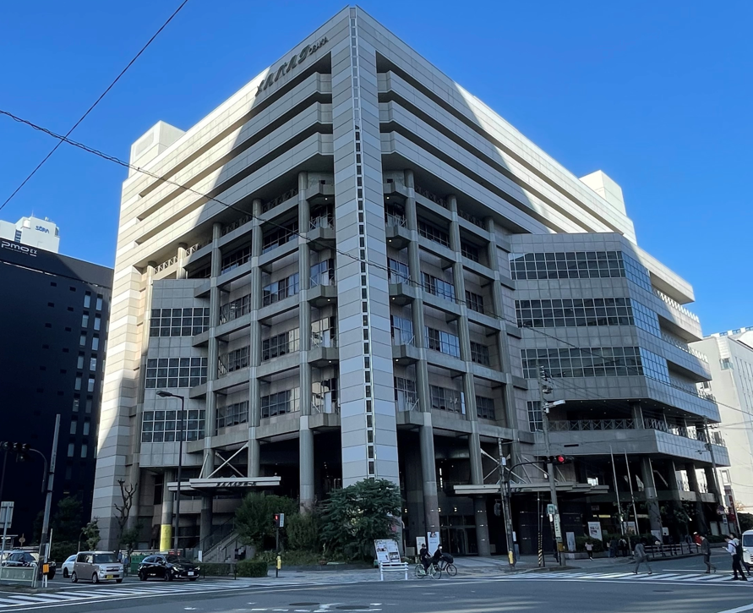
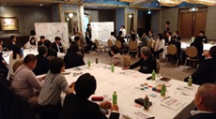
資料３－１
１．都市再生プロジェクトの動き
【③民間都市開発】
事業化に向けて検討中
＜現状＞
・令和5年12月末営業終了予定
Osaka Metro 御堂筋線
熊野大阪線
【④大阪市】
市営住宅余剰地の活用を検討中
国道423号（新御堂筋）
JR東海道新幹線
新幹線
新大阪駅
JR在来線
新大阪駅
西淡路南方線
歌島豊里線
【①阪急電鉄】
新大阪連絡線新駅＋駅ビル
Osaka Metro
新大阪駅
JR山陽新幹線
【②大阪府市・JR西日本】
駅前広場の機能向上について検討中
＜現状＞
・交通結節施設の事業スキーム等の
基礎検討（府市）
【⑤民間都市開発】
周辺地権者と共同の再開発を検討中
＜現状＞
・令和5年2月
新大阪駅南ブロック
まちづくりワークショップ開催
・令和5年10月
新大阪駅南口エリア
勉強会開催
（ともに、14番街区まちづくり研究会）
ＪＲ東海道本線
都市再生プロジェクト
十三吹田線
新大阪駅南口エリア勉強会検討範囲
①②については新幹線新駅の駅位置を踏まえて検討を具体化

Slide 2
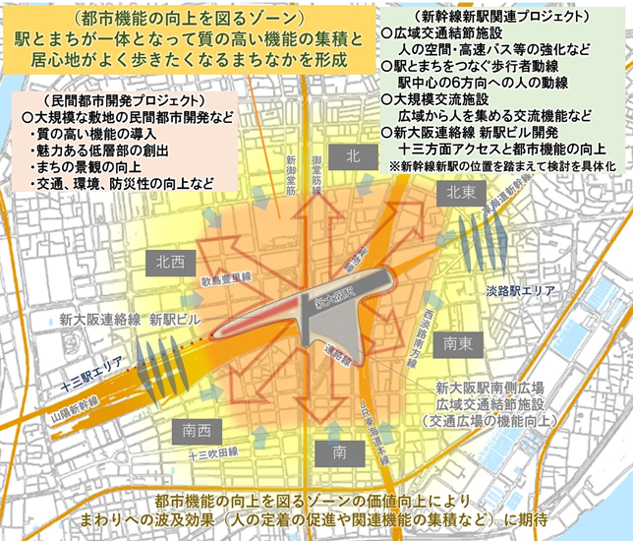
２．新大阪駅エリアの民間都市開発の誘導方策検討会について
対象地域
(１)
新大阪駅周辺地域都市再生緊急整備地域のエリア
（新大阪駅エリア）
目的
(２)
まちづくり方針2022では、新大阪駅エリアにおいて、
「民間都市開発プロジェクト」と「新幹線新駅関連プロジェクト」により、都市機能の向上を図ることとしている。
このうち、本検討会では、エリアの価値を高める民間都市開発の誘導に向けた検討を行う。
構成員
(３)
大阪公立大学 研究推進機構 特別教授 橋爪 紳也
関西大学 環境都市工学部 教授 木下 光
和歌山大学 システム工学部 准教授 佐久間 康富
大阪公立大学大学院 工学研究科 准教授 吉田 長裕

Slide 3
３．取組経過とスケジュール
新大阪駅周辺地域まちづくり検討部会
新大阪駅エリアの民間都市開発の誘導方策検討会
・７月31日 第１回 （書面開催）
・検討会の設置（承認）
・10月4日 第２回（書面開催）
・シンポジウムの開催内容（承認）
・10月18日 第１回
・11月14日 新大阪駅周辺地域まちづくりシンポジウム（まちづくり検討部会主催）
・12月8日 第２回（書面開催）
・12月21日 第３回（本日）
・1月22日 第３回検討会（予定）

